Slide 1
Различные алгоритмы поиска лучшего хода на примере игры “русские шашки”
Нижегородский государственный университет им. Н. И. Лобачевского
Институт информационных технологий, математики и механики
Грачева Е. А., 2 курс ПМИ, Панов А. А., 2 курс ФИИТ
Руководитель: Мееров И.Б.
Нижний Новгород, 2017

Slide 2

Содержание
Постановка задачи
Дерево игры
Оценочная функция
Алгоритмы
Реализация
Демонстрация
Заключение
Литература

Slide 3
Постановка задачи
исследовать алгоритмы поиска лучшего хода
реализовать логику игры "Русские шашки”
создать виртуального игрока
оценить качество его игры в сравнении с другими известными игровыми программами, такими как "Тундра" или "Aurora Borealis”
реализовать пользовательский интерфейс игры

Slide 4
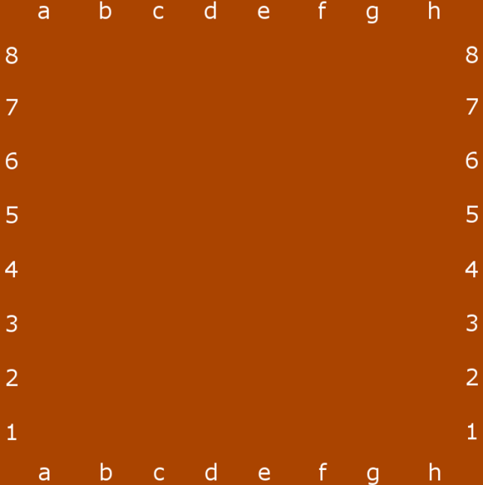



Дерево игры
…
d8-h8
b4-b8
…
c5-a3
c7-c3
c5-a7
…
…
…
h8-b2
Просчет хода заканчивается при достижении заданной глубины.
На последнем шаге рекурсии для оценки хода вызывается оценочная функция.
…

Slide 5
Оценочная функция
Пусть P - множество всевозможных позиций на доске.
Функция F: P→Z, ставящая в соответствие некоторой позиции из множества P целое число, отражающее «выгодность» этой позиции для текущего игрока, называется оценочной функцией.
Простейшая оценочная функция просто суммирует вес всех белых шашек и вычитает из полученного результата сумму всех черных шашек.
Пусть:
вес шашки 10
вес дамки 30
Оценочная функция для белого игрока вернет значение 10

Slide 6
Алгоритм перебора с отсечениями
α – максимум для 1 игрока
α=4
β – максимум для 2 игрока
4
β=1<α
Результат остается таким же, как и в алгоритме полного перебора.
1
Исследование показало, что перебор с отсечениями работает в среднем в 9 раз быстрее.
Далее просчитывать нет смысла, т.к. результаты все равно не будут записаны

Slide 7
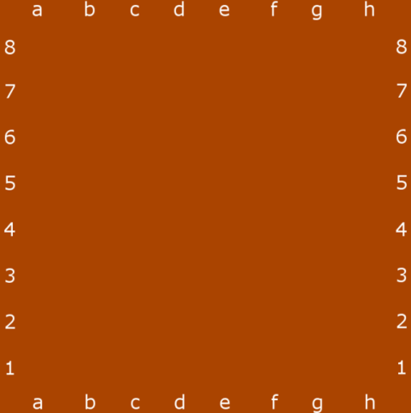



Форсированные варианты
В некоторых ситуациях, например, в случае размена, прекращение вычислений по достижении максимальной глубины рекурсии может привести к крайне неверной оценке позиции.
Пусть максимальная глубина рекурсии равна 2.
Ход белых:
лучший ход – d8-h8, т.к. он приводит к полному уничтожению противника. Однако компьютерный игрок не увидит преимуществ такого хода.
Чтобы избежать подобных ситуаций, отдельные ветки стоит просчитывать на большую глубину. Для этого применяется форсирование.
В шашках форсированными вариантами являются взятия.

Slide 8
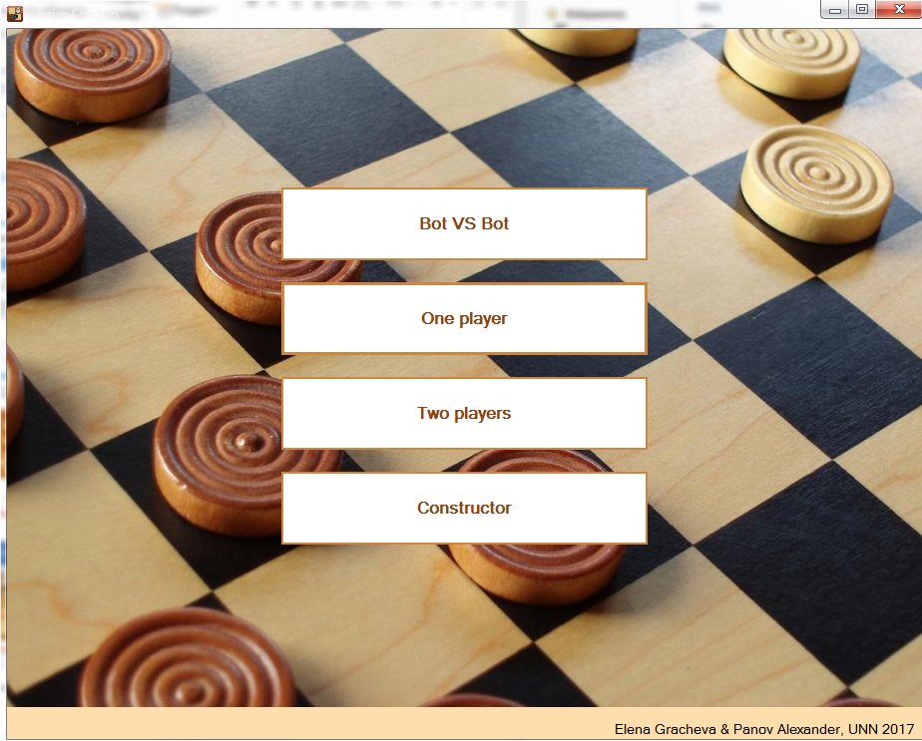
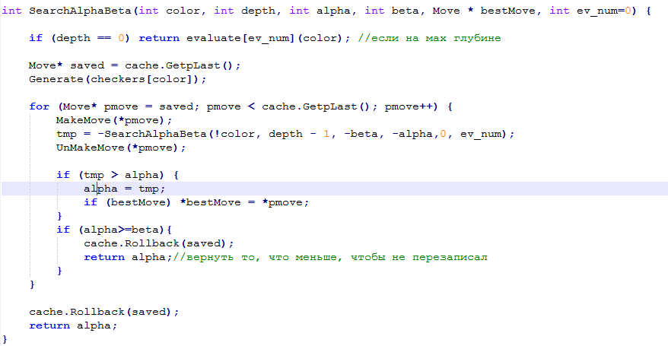
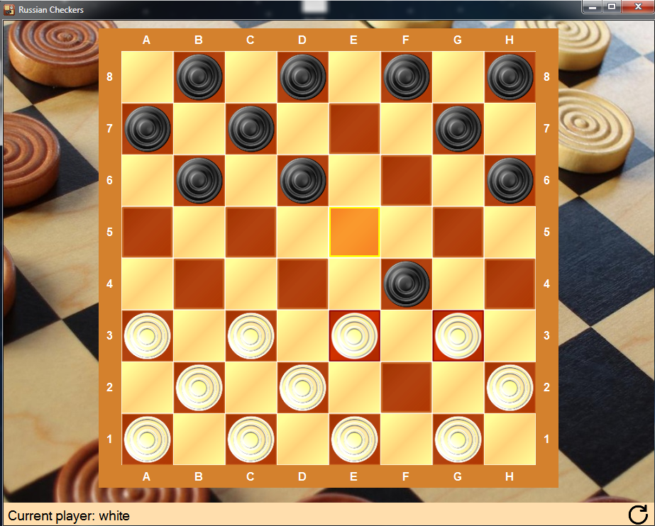
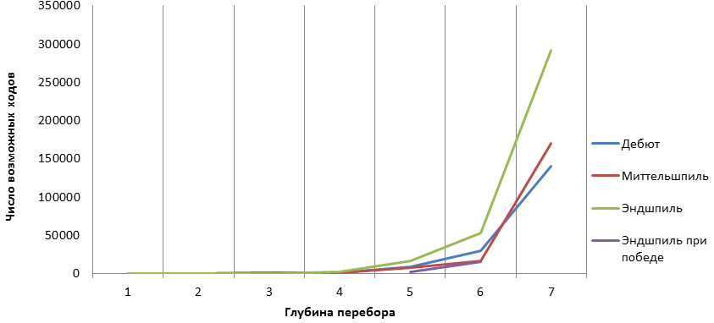
Реализация
позиция
Графическая оболочка (C#)
Вычислительное ядро (C++)
лучший ход

Slide 9
Графическая оболочка
Графическая часть выполнена по схеме MVC (Model, View, Controller)
Controller
change date
user’s change
Model
I’m update!
View

Slide 10
Демонстрация

Slide 11
Демонстрация

Slide 12
Апробация

Slide 13
Заключение

Slide 14
Список литературы
Адельсон-Вельский Г.М., Арлазаров В.Л., Битман А.Р., Донской М.В. Машина играет в шахматы. – М.: Наука, 1983.
Русские шашки // Федерация шашек Росии:[http://shashki.ru/variations/draughts64]
Бернхардсон Э.Глубокое обучение для… шахмат: [http://datareview.info/article/glubokoe-obuchenie-dlya-shahmat], 11.02.2016.
Schaeffer J., Burch N., Björnsson Y., Kishimoto A., Müller M., Lake R., Lu P., Sutphen S. Checkers Is Solved //American Association for the Advancement of Science, 1200 New York Avenue NW, Washington, DC 2005.
Корнилов Е.Н. Программирование шахмат и других логических задач.– СПб.:БХВ-Петербург, 2005.
Фримен Э., Фримен Э. Паттерны проектирования. – СПб.: Питер, 2011.
I чемпионат мира по русским шашкам среди компьютерных программ: [https://ru.wikipedia.org/wiki/Чемпионат_мира_по_русским_шашкам_среди_компьютерных_программ_2008].
Ваныкина Г., Сундукова Т. Структуры и алгоритмы компьютерной обработки данных: [http://www.intuit.ru/studies/courses/648/504/info].
Гергель В.П., Лабутина А. А. Учебно-образовательный комплекс по методам программирования // Нижний Новгород: ННГУ им. Н.И. Лобачевского. – 2007.

Slide 15
Спасибо за внимание!

Slide 16
Алгоритм полного перебора
FUNCTION Search(depth :integer) :integer;
depth – текущая глубина рекурсии
score – оценка лучшего хода
нет
depth=0?
да
score:=-INFINITY
Вызови оценочную функцию
Сгенерируй все ходы
Есть еще ходы?
нет
да
Сделай ход
tmp:=-Search(depth-1)
Отмени ход
да
score<tmp?
нет
score:=tmp
Конец

Slide 17
FUNCTION AlphaBeta(depth, alpha, beta :integer) :integer;
да
depth=0?
нет
Сгенерируй все ходы
Вызови оценочную функцию
Есть еще ходы?
нет
да
Сделай ход
tmp:=-AlphaBeta(depth-1, -beta, -alpha)
Отмени ход
да
alpha<tmp?
нет
отсечение
alpha:=tmp
да
alpha>=beta?
нет
верни alpha
Конец

